Slide 1
مقاله :
Network Intrusion Detection System (NIDS)
سیستمهای تشخیص نفوذ در شبکه

Slide 2
اگر واژه ها و کلمات
در جای درست خود به کار نروند
بیان ، تاریک و بی معنی خواهد شد.
(( کنفوسیوس ))

Slide 3
فهرست مطالب :
تاریخچه شبکه
دلیل حملات درشبکه های کامپیوتری
انواع حملات در شبکه های کامپوتری
تشخیص و جلوگیری از نفوذ حملات درشبکه
انواع روشهای پیشگیری

Slide 4
چكيده:
برای ايجاد امنيت كامل در يك سيستم كامپيوتری،
علاوه بر ديواره های آتش و ديگر تجهيزات جلوگيری از نفوذ،
سیستمهای دیگری به نام سیستم های تشخیص نفوذ (IDS) مورد نیاز می باشد تا بتوان درصورتی که نفوذ گر
از دیواره آتش ، آنتی ويروس و ديگرتجهيزات امنيتی عبور كرد و وارد سيستم شد،
آن را تشخيص داده و چارهای برای مقابله باآن بيانديشند.
سيستم های تشخيص نفوذ رامی توان از سه جنبه ی روش تشخيص،معماری و نحوه ی پاسخ به نفوذطبقه بندی كرد.
انواع روش هاي تشخيص نفوذ عبارتند از:
تشخيص رفتار غيرعادی و تشخيص سوءاستفاده (تشخيص مبتنی بر امضاء).
انواع مختلفی از معماري سيستمهای تشخيص نفوذ وجود دارد كه به طورکلی می توان آنها را در دو دسته ی
مبتنی بر میزبان (HIDS) ، مبتنی بر شبکه (NIDS) تقسیم بندی نموده.

Slide 5
تاریخچه شبکه
در اواخر سال 1960 اولین شبکه بین چهار کامپیوتر که دوتایی آنها دردانشگاه MIT یکی در دانشگاه کالیفورنیا و دیگری در مرکز تحقیقات استنفورد قرار داشتند برقرار شد که این شبکه را ARPA Net نامگذاری کردند .
اولین ارتباط از راه دور در سال 1965 بین دانشگاه MIT و یک مرکز دیگر برقرار شد.
در سال 1967 اولین نامه الکترونیکی یا همان email ارسال شد و با موفقیت به مقصد رسید و در همان سال شبکه را به عموم مردم معرفی کردن .
ARPA : Advanced research projects agency
آژنس پروژهای تحقیقاتی پیشرفته

Slide 6
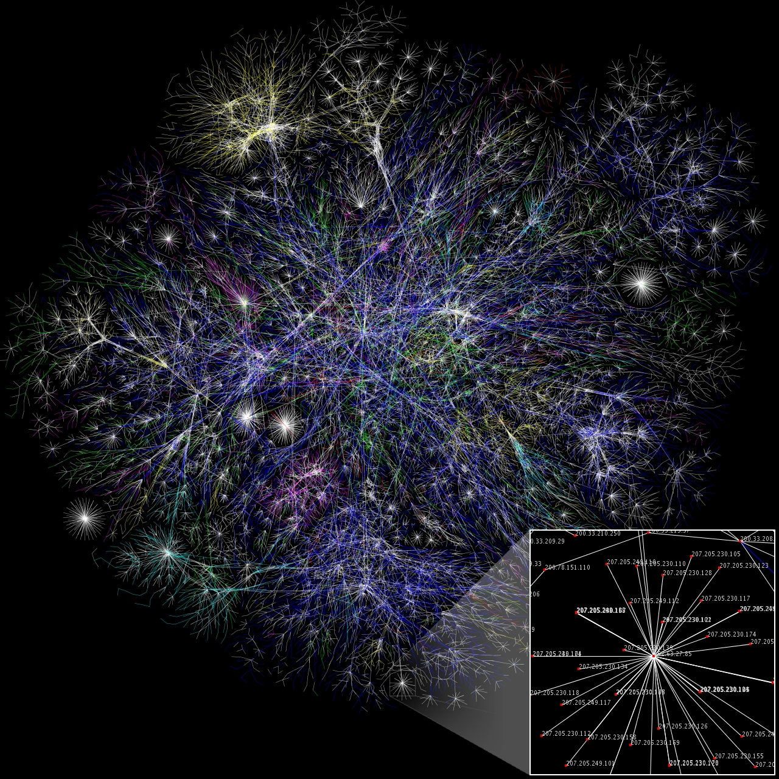

Slide 7
انواع شبکه ها :
انواع شبکه ها از دیدگاه مقیاس بزرگی :
PAN : Personal Area Network
LAN : Local Area Network
MAN : Metropolition Area Network
RAN : Regional Area Network
WAN : Wide Area Network

Slide 8
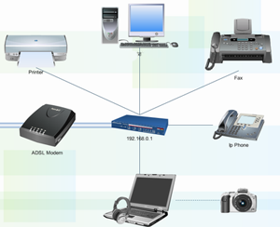
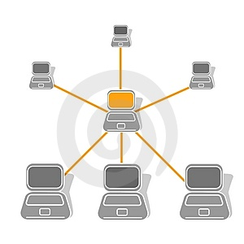
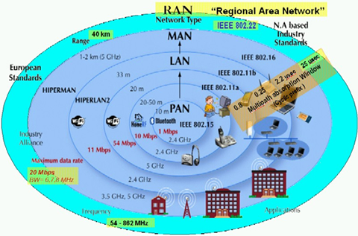
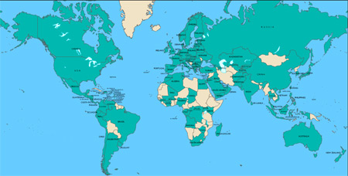

Slide 9
دلیل حملات در شبکه :
اطلاعات در سازمان ها و موسسات مدرن، بمنزله شاهرگ حیاتی محسوب می گردد. دستیابی به اطلاعات و عرضه مناسب و سریع آن، همواره مورد توجه سازمان هائی است که اطلاعات در آنها دارای نقشی محوری و سرنوشت ساز است.
به همین منظور افرادی سود جو هستند که با رخنه کردن به داخل شبکه سعی می کنند اطلاعات مورد نیاز و حساس و محرمانه را برداشته و برای مقاسد دیگر و منفی استفاده کنند از جمله حملاتی که به حسابهای مالی کاربران برداشتن اطلاعات شخصی دیگران و غیره .......
نفوذ به شبکه معمولا یک حمله قلمداد می شود.

Slide 10
در ذهنيت عمومي هكر يك انسان شرور و خرابكار است ولي در واقع اينگونه نيست و
هكرها در بسياري از موارد هدفشان پيدا کردن ضعف هاي شبكه و برطرف کردن آنهاست
به همين دليل در اواخر دهه 80 هكرها را بر اساس فعاليتهايشان دسته بندي کردند.
1 - گروه نفوذگران کلاه سفيد White Hacker Group
2 - گروه نفوذگران کلاه سياه Black Hacker Grpoup
3 - گروه نفوذگران کلاه خاکستري Gray Hat Haker Group
4 - گروه نفوذگران کلاه صورتي Pink Hat Haker Group

Slide 11
انواع حملات در شبکه :
انواع حملات شبکه ای با توجه به طریقه حمله :
1- حملات از کار انداختن سرویس
2- حملات دسترسی به شبکه
الف– دسترسی به داده
ب- دسترسی به سیستم
انواع حملات شبکه ای با توجه به حمله کننده :
1- حملات انجام شده توسط کاربر مورد اعتماد (داخلی)
2- حملات انجام شده توسط افراد غیر معتمد (خارجی)
3- حملات انجام شده توسط هکرهای بی تجربه
4- حملات انجام شده توسط کاربران مجرب

Slide 12
راه های نفوذ :
حمله از طریق IP
حمله به TCP
حملات جاسوسی
جعل اطلاعات
Cookie ها
استراق سمع دادها

Slide 13
تا اینجا مطالبی در مورد انواع هک ها انواع حملات و نفوذ رو توضیح دادیم
البته این مطالب مقدار اندکی از دنیای بزرگ شبکه است
در این قسمت مطالبی در مورد سیستمهای تشخیص نفوذ و کاربردهای ان توضیح می دهیم.
برای امن کردن یک شبکه نیاز به سه ابزار زیر داریم:
1 . Firewall
2 . Ids )intrusion detection system)
3 . honey pot

Slide 14
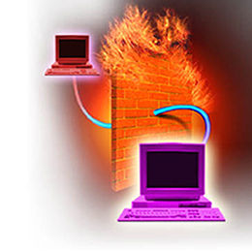
دیواره آتشین (Fire wall) سیستمی است بین كاربران یك شبكه محلی و یك شبكه بیرونی ( مثل اینترنت) كه
ضمن نظارت بر دسترسی ها، در تمام سطوح، ورود و خروج اطلاعات را تحت نظر دارد. بر خلاف تصور
عموم كاربری این نرم افزارها صرفاً در جهت فیلترینگ سایت ها نیست. برای آشنایی بیشتر با نرم افزارهای
دیواره های آتشین، آشنایی با طرز كار آنها شاید مفیدترین راه باشد.
firewall
كارهایی كه در هر لایه از دیواره آتش انجام می شود عبارت است از:
۱) تعیین بسته های ممنوع (سیاه) و حذف آنها یا ارسال آنها به سیستم های مخصوص ردیابی (لایه اول دیواره آتش)
۲) بستن برخی از پورت ها متعلق به برخی سرویس ها مثلTelnet، FTP و... (لایه دوم دیواره آتش)
۳) تحلیل برآیند متن یك صفحه وب یا نامه الكترونیكی یا .... (لایه سوم دیواره آتش)

Slide 15
NIDS
IDS یا تشخیص نفوذ مبتنی بر شبکه که همان NIDS در این حالت تمام نظارت بر روی پاکتهای ارسالی است و مشاهد هر گونه تخلف را به مدیر شبکه یا Admin اعلام می کنند که در این سیستم تمام دقت بر روی ترافیک شبکه عبوری می باشد . این سیستمها در كانال‌های ارتباطی شبكه با محيط بيرون قرار می گیرند البته چونکه بر روی ترافیک شبکه به صورت مستقیم نظارت دارد باعث کندی سیستم می شود البته خیلی محسوس نیست چرا چونکه نیاز اولیه هر سیستم است

Slide 16
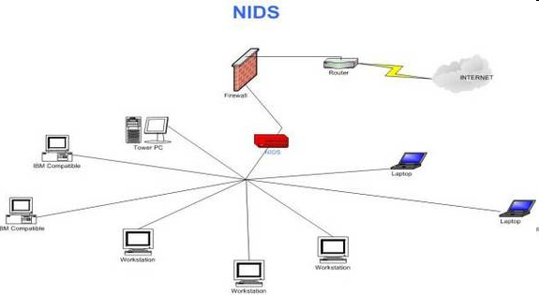
پس در شکل مشاهده می کنید که IDS بر روی کانل ارتباطی قرار گرفته است و نظارت کامل بر روی ترافیک شبکه دارد که به این حالت NIDS گفته می شود که در شبکه و قبل دیواره اتش قرار گرفته است در صورت مشاهد هرگونه عملیات که خارج از قوانین که برای NIDS تعریف شده است را به مدیر شبکه گذارش می دهد.
دیواره آتش
سیستم تشخیص نفوذ

Slide 17
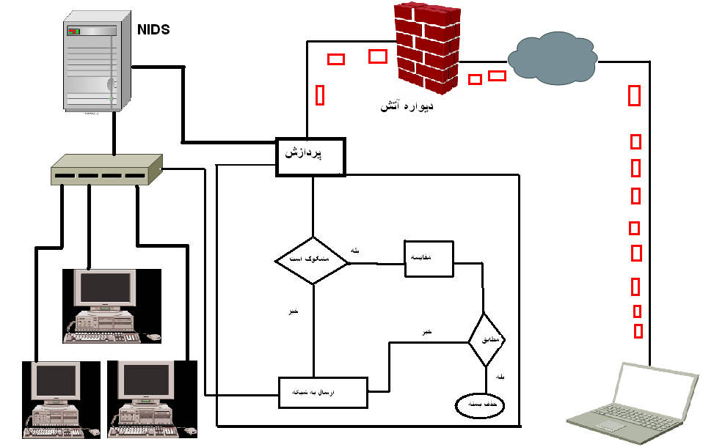
در این قسمت پروسه NIDS را مشاهد می کنید زمانی که بسته به صورتی که قابل تشخیص برای دیواره آتش نباشد از آن رد شده و به NIDS رسیده که در این حالت مشاهده می کنید .

Slide 18
اگر بخواهیم IDS ها را طبقه بندی کنیم به دو دسته تقسیم می شوند :
IDS هايی كه محتوای پكت ارسالی را كنترل می نمايند و آن را با اطلاعات پايگاه اطلاعاتی شامل صفات و نشانه‌های بارز حملات مقايسه می كنند كه اصطلاحا به ‌‌Signature Based معروفند. (درست شبيه كاری كه ضدويروس‌ها انجام می دهند). البته اين نوع ‌‌IDSها يك مشكل اساسی دارند و آن ناتوانی در شناسايی حملات جديد است. اين سيستم‌ها فقط قادر به شناسايی حملاتی هستند كه قبلا برای آن‌ها تعريف شده است.
نوع ديگری از ‌‌IDSها سيستم‌هايی هستند كه قادر به شناسايی عملكرد غير عادی يك ‌‌IP فرستنده بسته هستند. مثلا اگر يك منبع ، دويست بار در دقيقه به پورت 21 دسترسی دارد مشخص است كه قصد هك كردن سيستم را دارد. به اين نوع سيستم‌ها اصطلاحا‌‌ ‌Anomaly Based می گويند. ‌

Slide 19
IDS هارا می‌ توان از نظر نوع واكنش به حملات نيز به دو گروه تقسيم نمود:
Passive IDS))
(Reactive IDS (
رابطه دیواره آتش NIDS :
اصولا‌‌ ديواره آتش اولين عامل امنيتي (ديوار حائل بين شبكه و محيط خارج) در هر شبكه است. بهترين روش استفاده از ديواره آتش اين است كه به صورت پيش‌فرض جلوي تمامي ترافيك‌هاي ورودي به شبكه را بگيرد و فقط به مدير شبكه اجازه دهد پورت‌هاي مخصوصي را براي استفاده باز بگذارد. مثلا مدير شبكه، پورت‌هاي 80 (ميزبان وب سايت) يا پورت 21‌‌ (‌FTP) سرور كه به صورت مكرر مورد‌استفاده قرار مي‌گيرد را بازنگه‌دارد. ولي در برخي از موارد همين پورت‌هاي باز مشكل سازند و نفوذگر مي‌تواند از طريق آن‌ها به شبكه راه بيابد. نياز به ‌‌IDS در اين قسمت محسوس به نظر مي‌رسد. ‌‌‌IDS مي‌تواند ترافيك شبكه را در اين پورت‌هاي باز زير نظر بگيرد و در صورت مشاهده هرگونه رفتار غيرعادي، شما را مطلع كند.

Slide 20
كنترل‌ ‌NIDS بر رفتارهاي مشكوك
هكرها معمولا با سه هدف عمده به شبكه شما نفوذ مي‌كنند. از كار انداختن شبكه، خواندن و استفاده از اطلاعات سري، و تغيير يا حذف اطلاعات. در نتيجه منطقي‌ترين كار براي شناسايي رفتارهاي مشكوك در يك شبكه، پيدا‌كردن نشانه‌هايي از مزاحمت‌هايي است كه باعث مشكلات بالا مي‌شوند.
نمونه‌ای از یک ابزار تشخیص نفوذ شبکه‌ای یا Snort
یک نرم‌افزار تشخیص نفوذ به‌صورت کدباز است که بر روی محیط‌های Linux و Windows عرضه می‌گردد و با توجه به رایگان بودن آن، به یکی از متداول‌ترین سیستم‌های تشخیص نفوذ شبکه‌های رایانه‌یی مبدل شده است. از آن‌جاکه برای معرفی آن نیاز به معرفی کوتاه این دسته از ابزارها داریم.

Slide 21
نقاط قوّت هاIDS
1- نظارت و آنالیز رویدادها، سیستم ها و حتّی رفتارهای کاربران داخلی شبکه به راحتی قابل اجرا می باشد.
2- تست وضعیّت امنیّتی شبکه و پیکربندی سیستم ها و همچنین قابلیّت پیگیری نسبت به تغییرات انجام شده بر روی سیستمها امکان پذیر می باشد.
3- الگوهای شناخته شدهای از فعّالیّت های نرمال و مجازِ شبکه ارائه می دهند.
4- با الگوهای شناخته شده و همچنین تعریف شده ای که از حملات دارند، شناخت حملات به راحتی صورت می گیرد.
5- مدیریّت و نظارت دقیق بر عملکرد سیستم عامل ها و داده های مبادلاتی در آنها.
6- آگاه نمودن به موقع مدیران شبکه در هنگام کشف و یا وقوع یک حمله.
7- به عنوان معیار اجرایی برای سیاست های امنیّتی شبکه محسوب می گردند.

Slide 22
محدودیّت هاIDS
1- قادر به رفع کامل عملکرد ضعیف سایر مکانیزم های امنیّتی نمی باشند.
2- در زمانهایی که شبکه با ترافیک سنگین مواجه است قادر به کشف، گزارش و واکنش سریع در مقابلِ حملات نمی باشند.
3- قادر به کشف کامل و واکنش در مقابل حملات جدید و حملاتی که نسبت به الگوهای شناخته شده مغایرت دارند نمی باشند.
4- توانایی مقابلة کامل با حملاتی که قصد فریب و از کار انداختنِ آنها را دارند، دارا نمی باشند.
5- توانایی ارتباط مؤثّر و کارآمد با سوئیچ های شبکه را دارا نمی باشند

Slide 23
Honey pot
یکی دیگر از ابزارهای مناسب که توصیه می شود جهت افزایش ضریب شناسایی حملات در کنار سیستم های IDS مورد استفاده قرار گیرد سیستم های Honeypot می باشند.
اصولاً سیستم های Honeypot به عنوان طعمه در سر راه نفوذگران قرار گرفته تا با جلب توجّه و فریب مهاجمان، آنها را نسبت به مقاصد تعیین شده جهت حمله به سیستم ها دور نمایند.

Slide 24
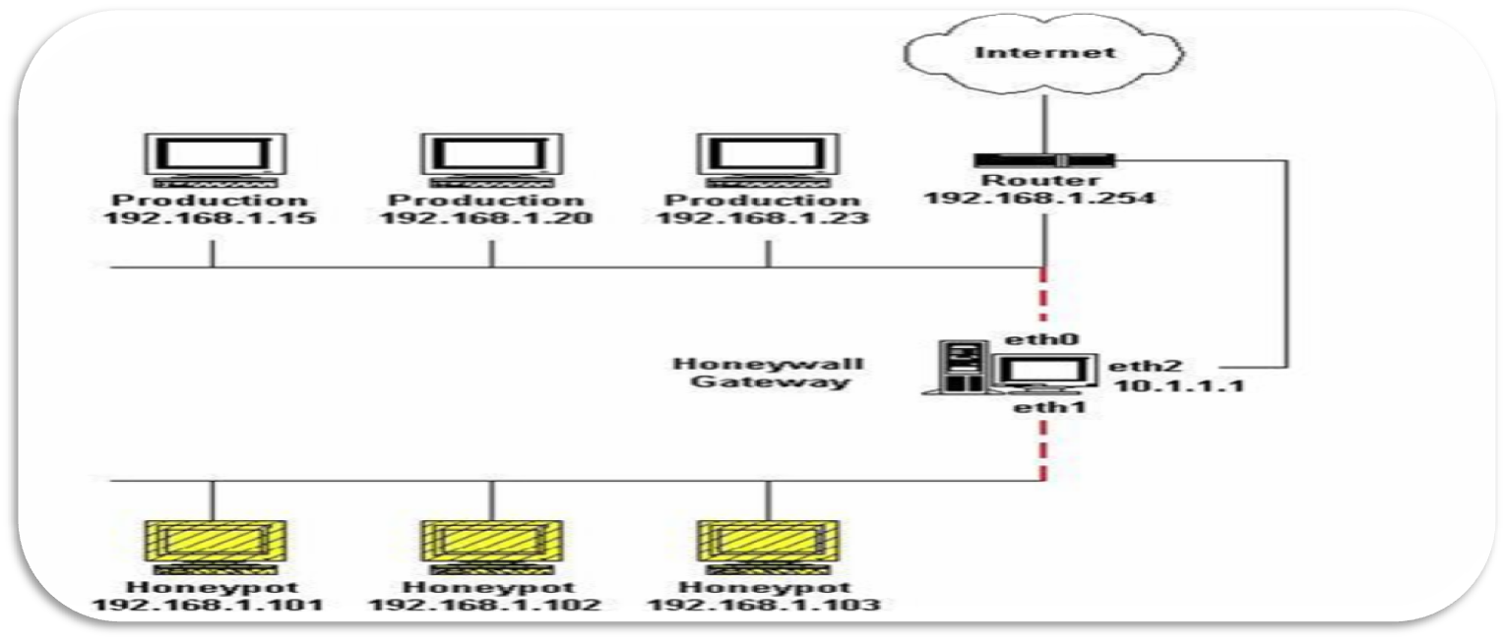
اهداف اصلی استفاده از Honey pot
1- منحرف کردن نفوذگران از دسترسی و حمله به سیستم های حیاتی موجود در شبکه.
2- جمع آوری اطّلاعات در رابطه با نفوذگر و نحوة عملکرد او در هنگام حمله به شبکه.
3- تشویق نفوذگر به ادامة حمله به جهت شناخت دقیق آسیب پذیری های موجود در شبکه و علاوه بر آن به دام انداختن به موقع او از طرف مدیر شبکه و واکنش مناسب نسبت به عملکرد مغرضانة او.

Slide 25
در حال حاضر بهترین IDS که شما می توانید مورد استفاده قرار دهید و به صورت کد باز است نرم افزار snort است .دانلود این نرم افزار در سایت www.snort.org است و به صورت رایگان.
در این قسمت بهترین فایروال های سال 2010 که در رتبه 1 تا 5 قرار گرفتن در سایت
http://www.all-internet-security.com/top_5_firewall_software.html
ZoneAlarm PRO Firewall 2010
F-Secure Internet Security 2010
Prisma Firewall 2009
NeT Firewall 2009
ESET Smart Security 4 - Firewall

Slide 26
END

